Slide 1
Исполнение мониторинга КИАСУО ПМПК

Slide 2
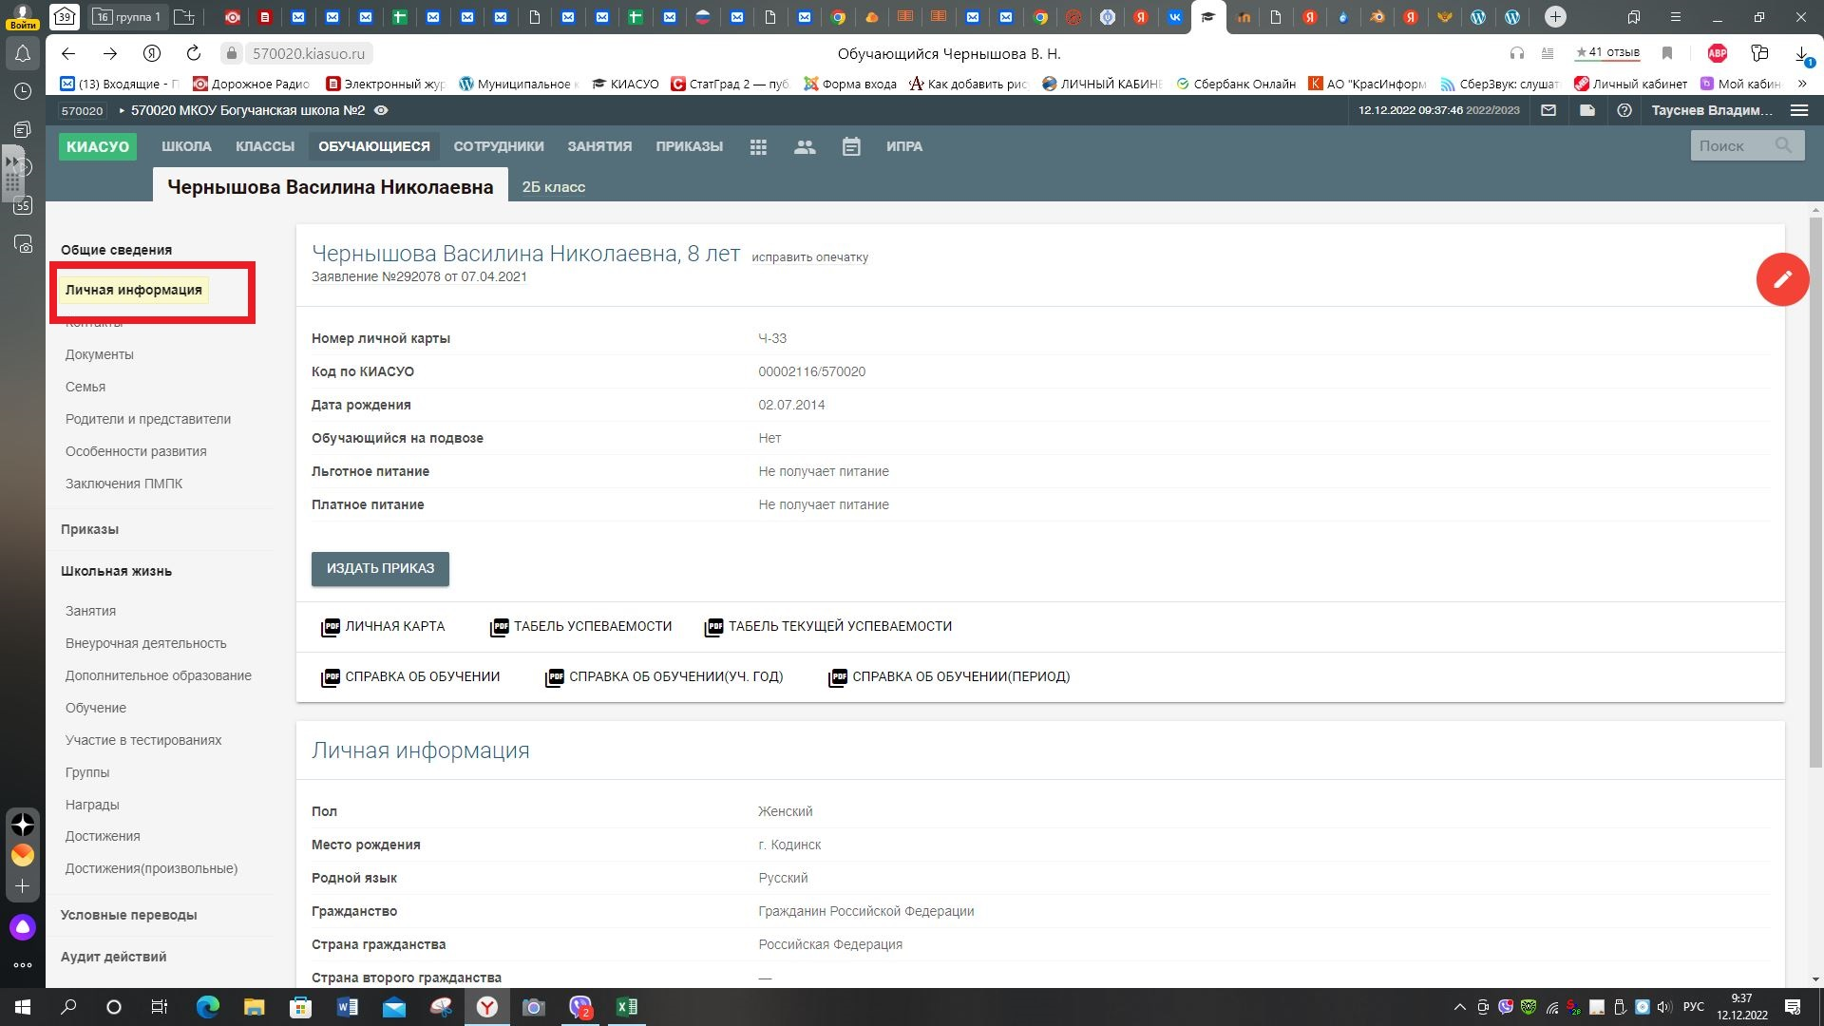

Slide 6
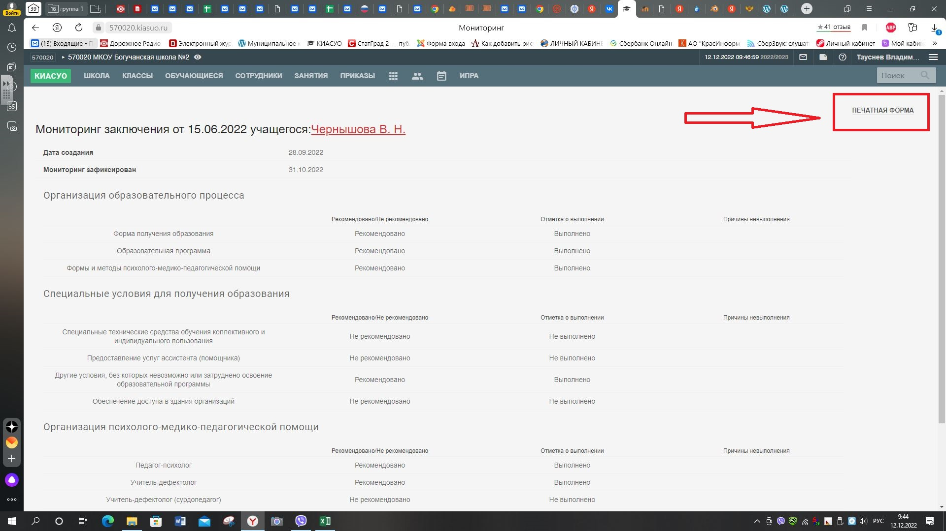

Slide 7
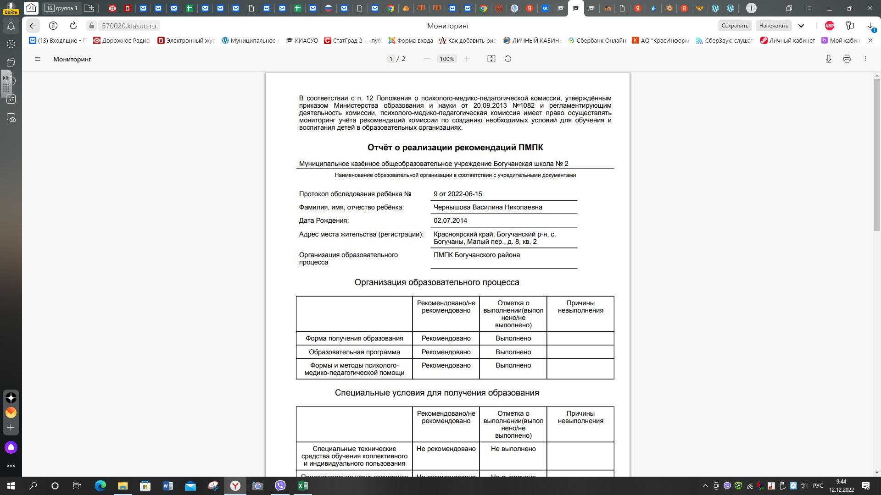

Slide 8
Благодарю за внимание!

